Slide 1
主题单元教学在小学数学教学中的运用与实践
——以《表内乘法》为例
林 萍
2023.09.07

Slide 2
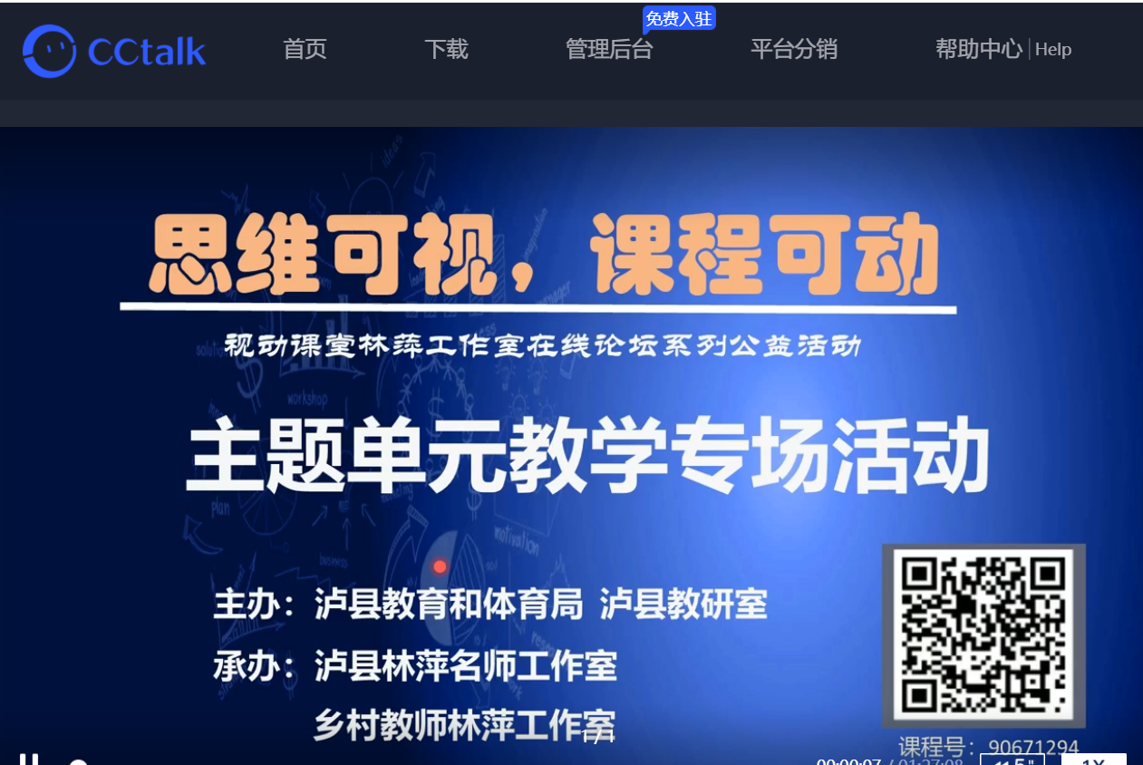
小学数学主题式单元教学设计备选单元
2023年-2024年泸县林萍名师工作室每月展播活动
深度教学-小学数学主题单元教学设计备选内容
领域 |  | 册次 | 主题 | 直播时间 | 直播内容 | 直播教师 | 直播时间 | 直播内容 | 直播教师
数与代数 | 整数及运算 | 二年级上册 | 表内乘法（一）和表内乘法（二）整合 | 2023.01.13 | A（课标解读） | 赵益 | 2023.02.17 | B（教学设计及PPT） | 陈小辉
 |  |  |  |  | B（教材分析） | 陈小辉 |  | A(同课异构微课程1) | 赵益
 |  |  |  |  | C（学情分析） | 马雪 |  | C(同课异构微课程2) | 马雪
 | 分数及运算 | 三年级上册 | 分数的意义和性质、分数的加法和减法整合 | 2023.03.17 | A（课标解读） | 林发源 | 2023.04.14 | B（教学设计及PPT） | 蒋银
 |  |  |  |  | B（教材分析） | 蒋银 |  | A(同课异构微课程1) | 林发源
 |  |  |  |  | C（学情分析） | 王路 |  | C(同课异构微课程2) | 王路
 | 小数及运算 | 四年级下册 | 小数的意义和性质、小数的加法和减法整合 | 2023.05.12 | A（课标解读） | 罗勇 | 2023.06.16 | B（教学设计及PPT） | 张玉
 |  |  |  |  | B（教材分析） | 张玉 |  | A(同课异构微课程1) | 罗勇
 |  |  |  |  | C（学情分析） | 朱奕霖 |  | C(同课异构微课程2) | 朱奕霖
 | 数与运算 | 六年级下册 | 数与运算整理与复习 | 2023.07.14 | A（课标解读） | 李燕 | 2023.08.18 | B（教学设计及PPT） | 巫朦
 |  |  |  |  | B（教材分析） | 巫朦 |  | A(同课异构微课程1) | 李燕
 |  |  |  |  | C（学情分析） | 姚祖霞 |  | C(同课异构微课程2) | 姚祖霞
图形与几何 | 图形的认识 | 六年级上册 | 长方形、正方形、平行四边形、三角形、圆面积的计算整合 | 2023.9.15 | A（课标解读） | 易平 | 2023.10.13 | B（教学设计及PPT） | 徐红琴
 |  |  |  |  | B（教材分析） | 徐红琴 |  | A(同课异构微课程1) | 易平
 |  |  |  |  | C（学情分析） | 邱美 |  | C(同课异构微课程2) | 邱美
 |  | 六年级下册 | 长方体、正方体、圆柱、圆锥体积的计算整合 | 2023.11.17 | A（课标解读） | 温祖华 | 2023.12.15 | B（教学设计及PPT） | 罗雄
 |  |  |  |  | B（教材分析） | 罗雄 |  | A(同课异构微课程1) | 温祖华
 |  |  |  |  | C（学情分析） | 周晓琴 |  | C(同课异构微课程2) | 周晓琴
 | 测量 | 三年级上册 | 周长、长方形、正方形周长整合 | 2024.1.12 | A（课标解读） | 徐芳 | 2024.2.16 | B（教学设计及PPT） | 李敏
 |  |  |  |  | B（教材分析） | 李敏 |  | A(同课异构微课程1) | 徐芳
 |  |  |  |  | C（学情分析） | 刘纯杰 |  | C(同课异构微课程2) | 刘纯杰
 | 图形运动及位置 | 五年级上册 | 图形的平移、旋转，轴对称图形 | 2024.3.15 | A（课标解读） | 赖以苹 | 2024.4.12 | B（教学设计及PPT） | 刘孝琴
 |  |  |  |  | B（教材分析） | 刘孝琴 |  | A(同课异构微课程1) | 赖以苹
 |  |  |  |  | C（学情分析） | 袁小玲 |  | C(同课异构微课程2) | 袁小玲
统计与概率 | 统计 | 五年级下册 | 收集与整理、平均数与折线统计图整合 | 2024.5.17 | A（课标解读） | 王兰 | 2024.6.14 | B（教学设计及PPT） | 夏飞
 |  |  |  |  | B（教材分析） | 夏飞 |  | A(同课异构微课程1) | 王兰
 |  |  |  |  | C（学情分析） | 韦小南 |  | C(同课异构微课程2) | 韦小南
综合与实践 | 主题活动 | 三年级 | 度量衡的故事 | 2024.7.12 | A（课标解读） | 李海涛 | 2024.8.1 | B（教学设计及PPT） | 王容美
 |  |  |  |  | B（教材分析） | 王容美 |  | A(同课异构微课程1) | 李海涛
 |  |  |  |  | C（学情分析） | 陈月梅 |  | C(同课异构微课程2) | 陈月梅
温馨提示：每个主题由A、B、C三人协同完成，课标解读、教材分析、学情分析要呈现思维导图（工作室课题研究印证）。其中教学设计及PPT在直播后的第3天（周天）完成，并及时转发给做微课程的两位主讲老师制作微课程。

Slide 3
一、目标分析
二、内容分析
三、课程的组织
四、评价与反思

Slide 4
一、目标分析
义务教育数学课程以习近平新时代中国特色社会主义思想为指导，落实立德树人根本任务，致力于实现义务教育阶段的培养目标, 使得人人都能获得良好的数学教育，不同的人在数学上得到不同的发展，逐步形成适应终身发展需要的核心素养。
——《数学课程标准（2022年版）》
确立核心素养导向的课程目标;
设计体现结构化特征的课程内容;
实施促进学生发展的教学活动;
探索激励学习和改进教学的评价;
促进信息技术与数学课程融合.

Slide 5
会用数学的眼光观察
会用数学的思维思考
会用数学的语言表达
三会
四基
四能
发现问题
提出问题
分析问题
解决问题
基础知识
基本技能
基本思想
基本活动经验
以学生发展为本，以核心素养为导向

Slide 6
表内乘法单元教学目标
三会
1.经历编乘法口诀的过程，学会用数学的眼光观察和思考乘法口诀的
来源，会用数学的语言描述并熟记乘法口诀；
2.结合现实情境，经历把几个相同数的连加表示成乘法算式的学习过
程，理解乘法的含义，感悟加法模型和乘法模型的意义；
3.在创编口诀的过程中，培养创新意识，发展学生的数感、推理能力
及运算能力；
4.在创编口诀的过程中，培育学生发现问题、分析和解决问题的能力，及合作交流的能力，增强学习数学的自信。
四基
核心素养
四能

Slide 7
二、内容分析
数与运算
表内乘法
数与代数
数量关系
图形与几何
统计与概率
综合与实践

Slide 8
多版本教材内容
20以内数的加减法
100以内数的加减法
乘法的初步认识
1,2的乘法口诀
3的乘法口诀
4的乘法口诀
5的乘法口诀
整理与复习
6、7的口诀
8、9的口诀
整理与复习
乘法的初步认识
5的乘法口诀
2、3、4的乘法口诀
6的乘法口诀
整理与复习
7的口诀
8的口诀
9的口诀
整理与复习
乘法的初步认识
1-6的乘法口诀
表内除法（一）
表内乘法和
表内除法（二）
7的口诀及除法
8的口诀及除法
9的口诀及除法
整理与复习
纵向分析
横向分析
西师版
（二下）
江苏版
（二上）
人教版
（二上）
表内乘法
表内除法，有余数的除法
一位数乘两三位数，两位数除以一位数
整
数
两位数乘两三位数，三位数除以一位数
加减法关系及运算律，三位数乘两位数，
三位数除以两位数
乘除法关系及运算律，四则混合运算
小数
小数乘法除法，混合运算
分数
分数乘法除法，混合运算

Slide 9
三、课程的组织
内容的选择
内容的组织
内容的呈现
学科体系学科特征
关注学科发展前沿
与数学文化，继承
和弘扬中华优秀传
统文化
现代科学技术与社
会发展需要
符合学生认知规律
重点是对内容进
行结构化整合
重数学结果形成
数学内容的直观
表述
重视学生直接经
验的形成
重数学知识与方法
的层次性和多样性，
跨学科主题学习
根据学生的年龄特
征和认知规律， 逐
渐拓展和加深课程
内容，适应学生的
发展需求

Slide 10
福娃、点子图（5的口诀）
点子图、秋千（2、3、4的口诀）
豆荚、蜜蜂（6的口诀）
七巧板（7的口诀）
队列、螃蟹（8、的口诀）
划龙舟（9的口诀）
转盘（整理复习）
植树、花盆
筷子（2的口诀）数小棒（1的口诀）
跳绳、摆三角形（3的口诀）
小汽车、青蛙儿歌（4的口诀）
奥运五环、手指（5的口诀）
台历、星期（6、7的口诀）
螃蟹（8的口诀）
赶场：买树苗、买种子（整理复习）
九九表
西师版
人教版

Slide 11
核心素养
教学情境
建立模型
加法
减法
内容选择：
符合学生认知规律
数感
加法模型
推理能力
表内乘法
内容的组织：
结构化整合
运算能力
整数
乘法
模型
内容呈现：
层次性和多样性
小数
应用意识
分数
以学生发展为本，以核心素养为导向

Slide 12
课时划分
序号 | 内容 | 课时数
1 | 乘法的初步认识 | 第1课时
2 | 1、2的乘法口诀 | 第2课时
3 | 3的乘法口诀 | 第3课时
4 | 4的乘法口诀 | 第4课时
5 | 5的乘法口诀 | 第5课时
6 | 整理与复习 | 第6课时
7 | 6、7的乘法口诀 | 第7课时
8 | 8、9的乘法口诀 | 第8课时
9 | 整理与复习 | 第9课时
10 | 综合与实践 | 第10课时

Slide 13
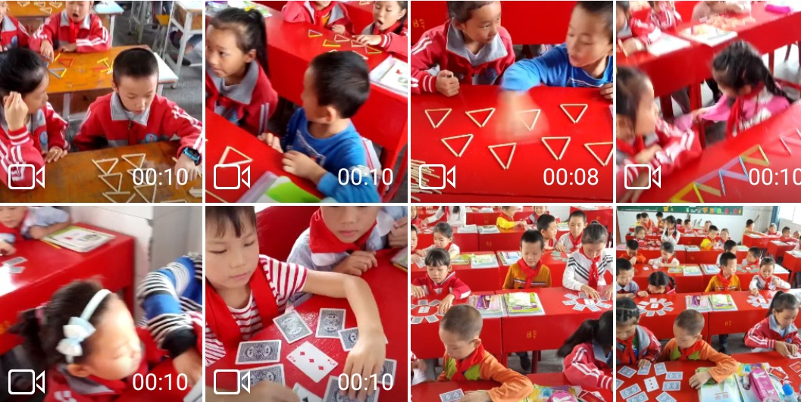
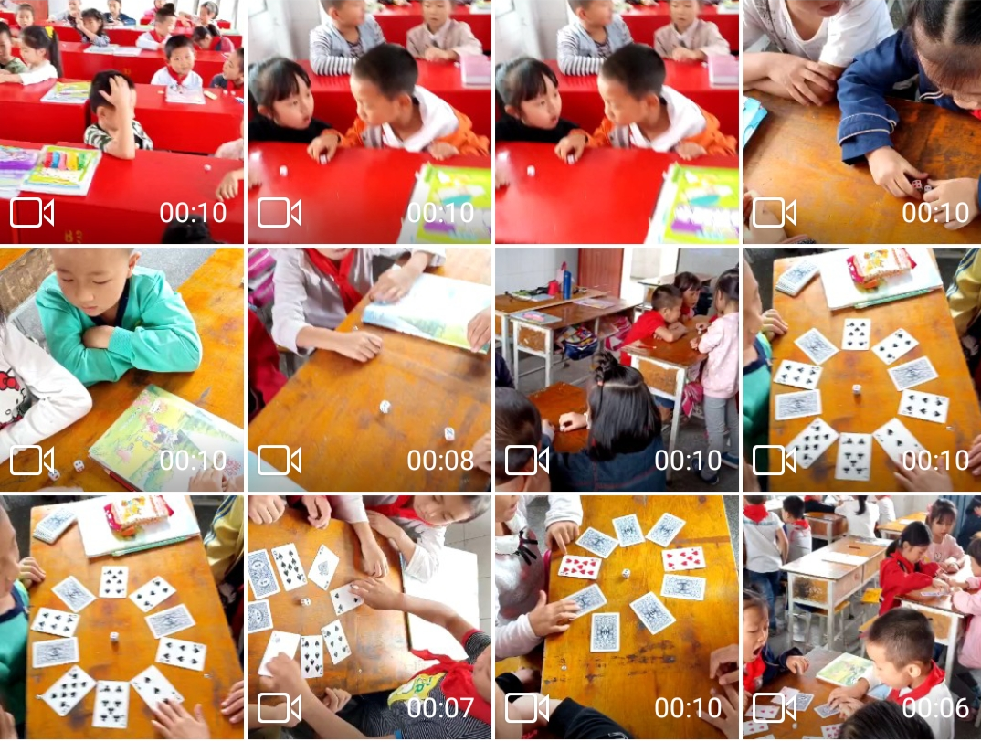
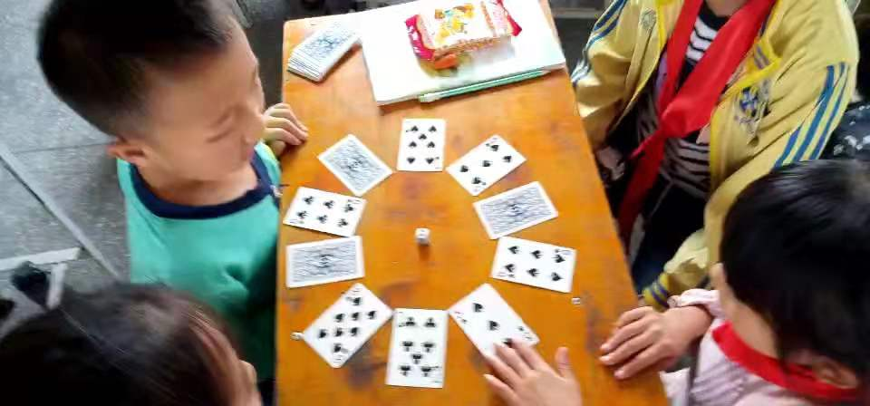
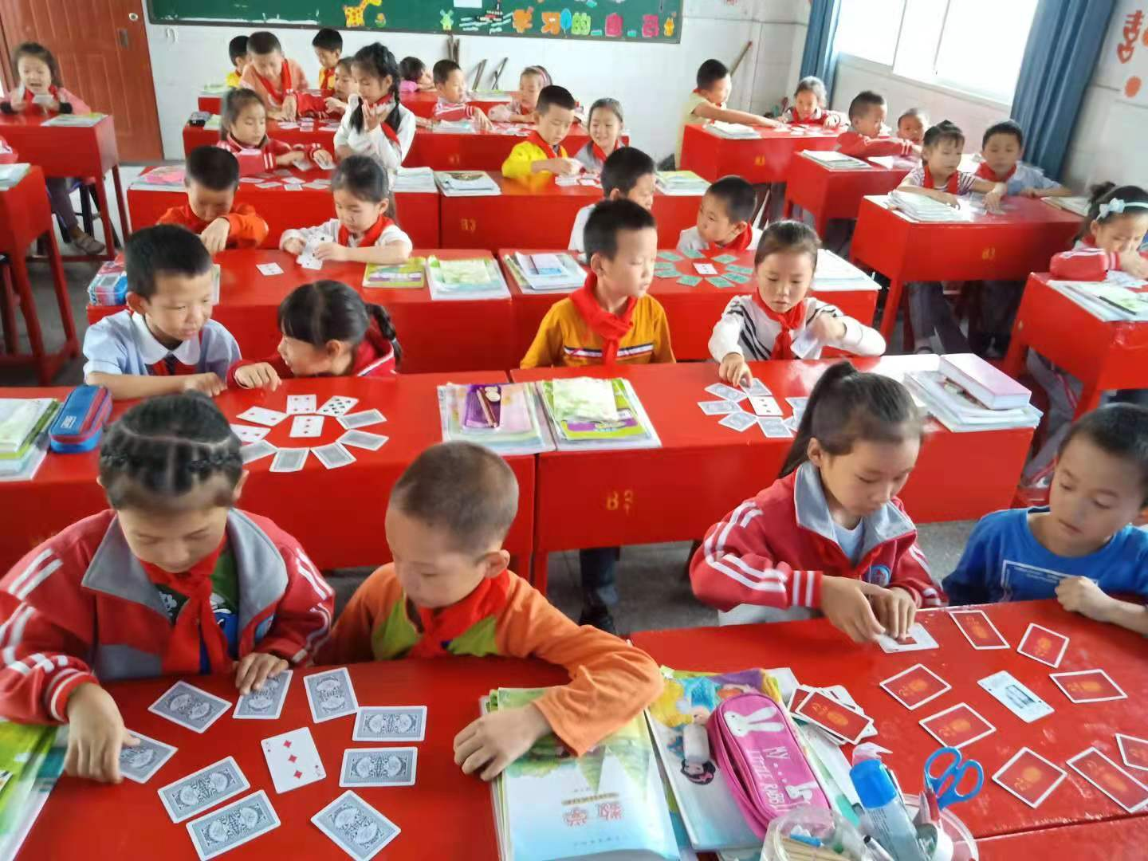

Slide 14
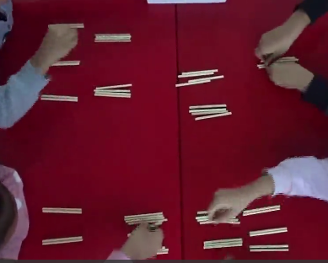
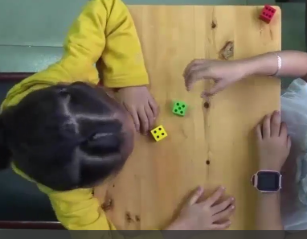
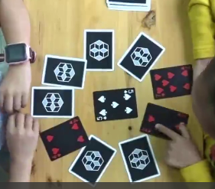
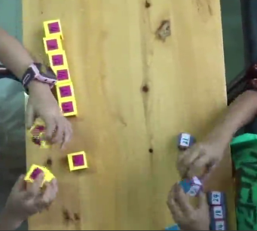
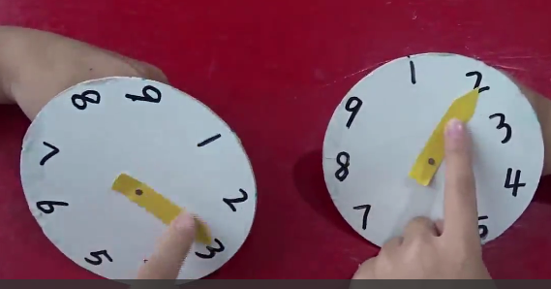

Slide 15
四、评价与反思
教师
组织者
引导者
学生
学习主体
合作者
学生的学习应是一个主动的过程，认真听讲、独立思考、动手实践、自主探索、合作交流等

Slide 16
三会
四基
四能
关注学习结果
关注学习过程
改进教师教学
多元评价
多样评价
教学课堂转型

Slide 17
敬请指导！

Slide 18
2022-2023年度泸县林萍名师工作室暨泸县乡村教师林萍工作室任务暨考核

Slide 19
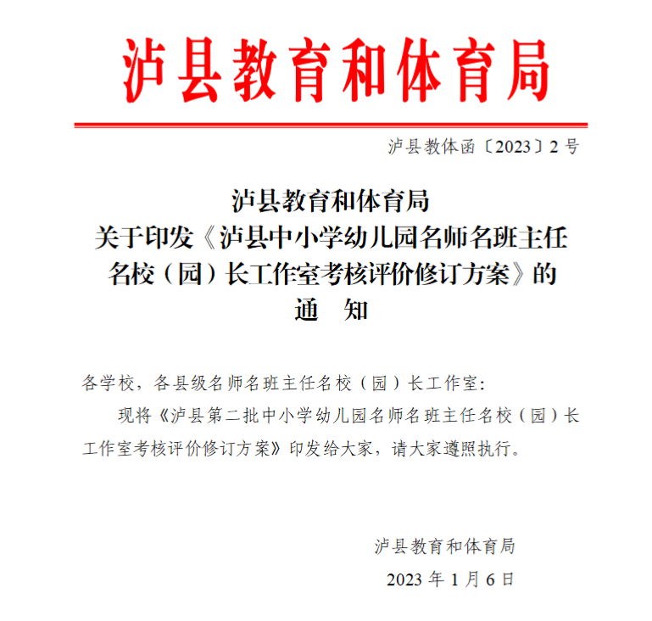
2022-2023年度
泸县林萍名师工作室
任务暨考核方案

Slide 20
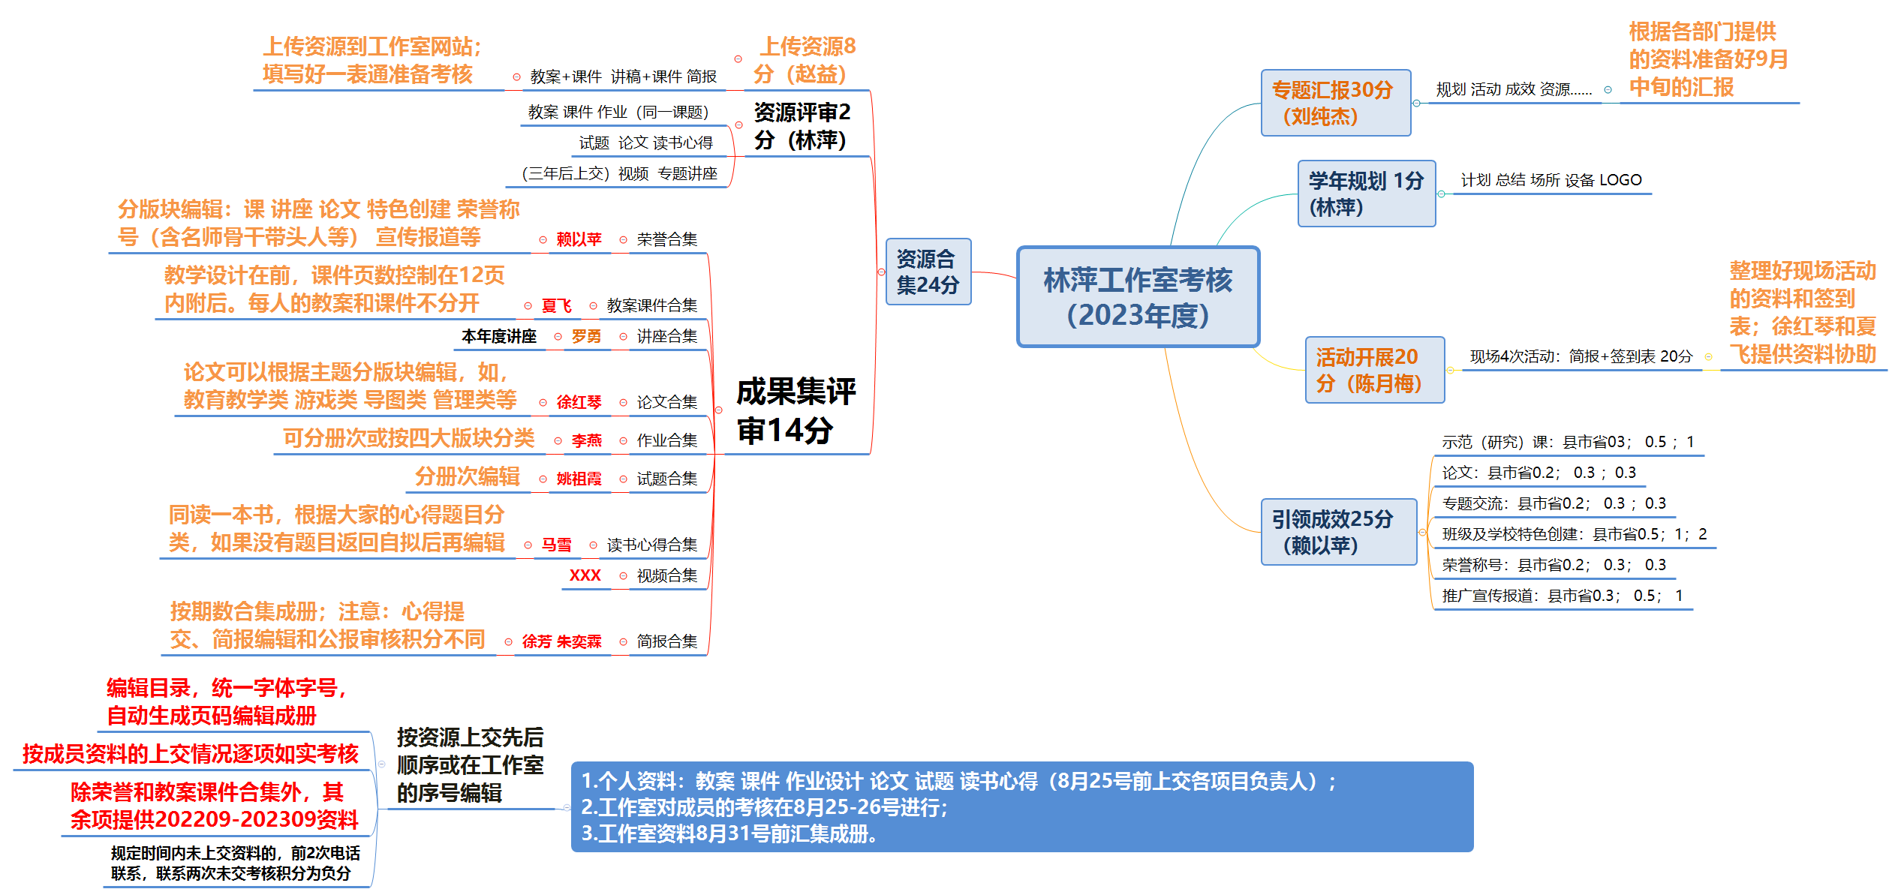

Slide 21
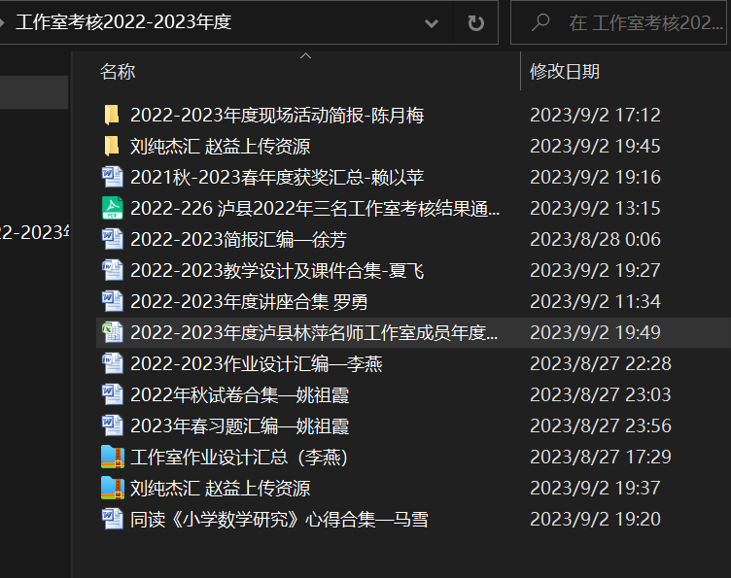

Slide 22
谢谢！

